Slide 1
Питание детей ясельного возраста
Земцова В.Я.
Колотушкина Т.Ф.
Учителя СБО

Slide 6
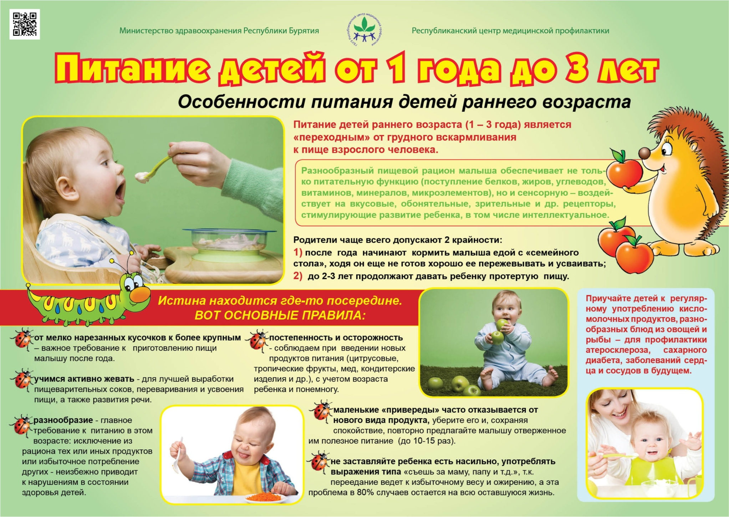

Slide 10
Вопросы
1) Какой возраст называют ясельным?
2) Что такое ясли?
3) Каким должно быть питание детей ясельного возраста?
4) Какие продукты должны входить в рацион питания детей ясельного возраста?
5) Сколько раз в день должны есть дети ясельного возраста?

Slide 11
Задание
Ответить на вопросы письменно, используя слайды, сфотографировать и прислать фото.

